Slide 1
设计火星机器人
杨修齐
2021/3/28

Slide 2
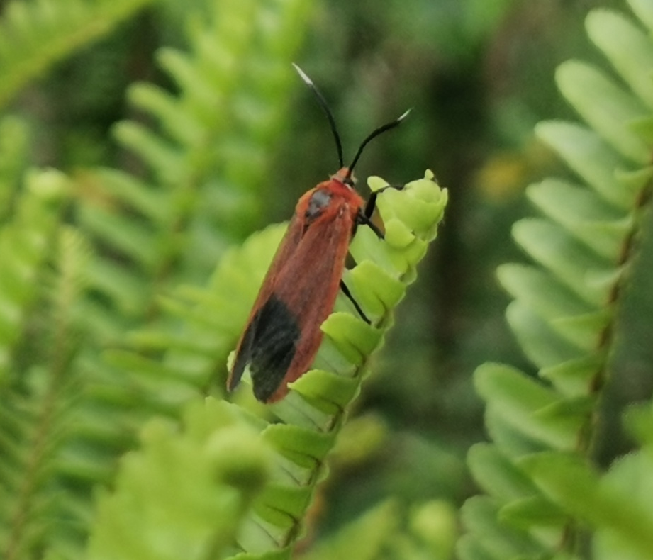
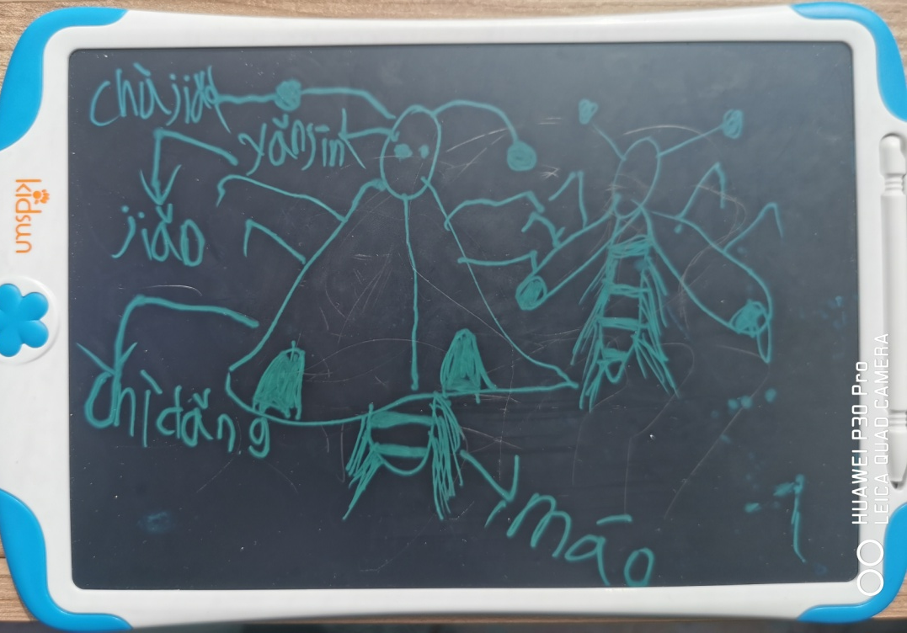
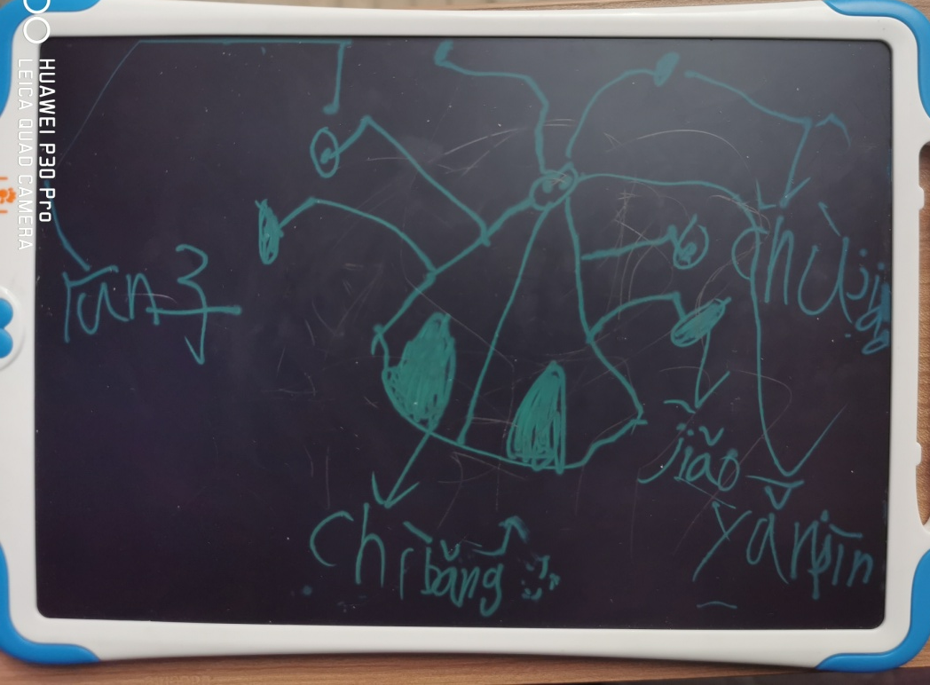
1.观察昆虫：有翅膀，有脚，眼睛，触角。
2. 研究昆虫的功能:它能飞行，在地球很安全，可以在没有开发的地形上行走。
3.我设计的火星机器人：有扑翼、轮子、双足；
它在火星上和地球上一样安全，它能在火星上飞来飞去，可以适应火星的各种危险的地带；
可以在空中飞行、在平地行走、在不规则地形停靠。

